Slide 1
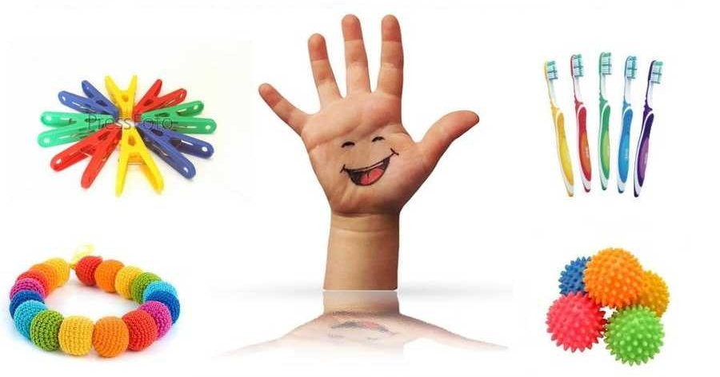
"9 идей для пальчиковой гимнастики"
Учитель-логопед МБОУ ОШ№ 2 Франк Елена Витальевна

Slide 2
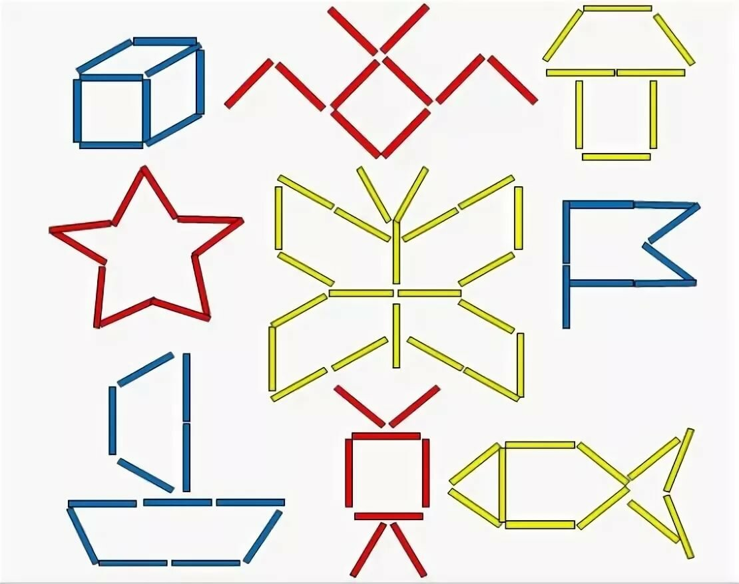
1. Счётные палочки.
Выкладывая геометрические фигуры, можно познакомить ребёнка с их названиями. Составляя узоры, можно пересчитывать палочки, тем самым готовить ребёнка к усвоению счёта.

Slide 3
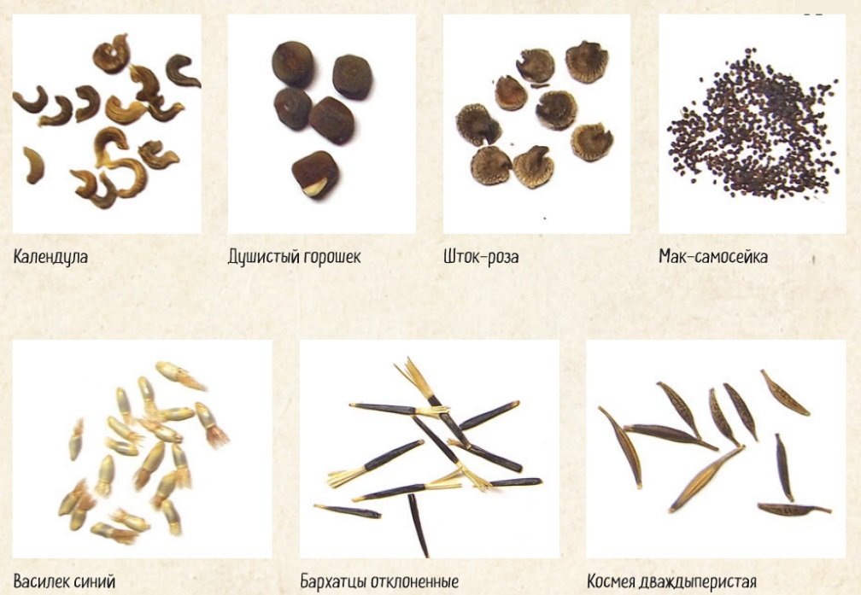
2. Семена растений.
Можно выкладывать горохом или фасолью контур нарисованной фигуры. Можно перемешать белую и красную фасоль и предложить ребёнку рассортировать её по цвету.

Slide 4
3. Пуговицы.
С помощью пуговиц можно выкладывать дорожки и узоры, можно нанизывать пуговицы ни нитку или проволоку. Из проволоки можно сделать кустик и вешать на него листики (зелёные пуговицы) или плоды (красные и жёлтые пуговицы).

Slide 5
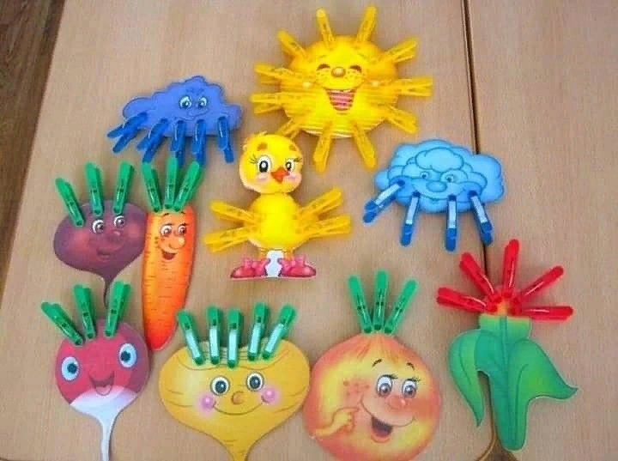
4. Прищепки.
Прищепки можно цеплять на что угодно. Важно показать малышу, как правильно брать прищепки, как можно их открыть, как прикрепить. Можно цеплять прищепки к картонным фигурам: лучи к солнцу (жѐлтый круг), дождик к туче, травку к лужайке (коричневый прямоугольник) и т.д.

Slide 6
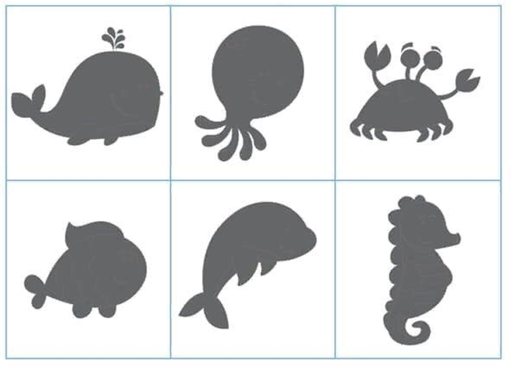
5. Трафареты.
Поскольку малышам легче обводить внутри, чем снаружи, начинать лучше с трафаретов для внутренней обводки и с самых лёгких фигур (круг, квадрат). Желательно, чтобы трафареты были не плоскими (можно сделать из линолеума).

Slide 7
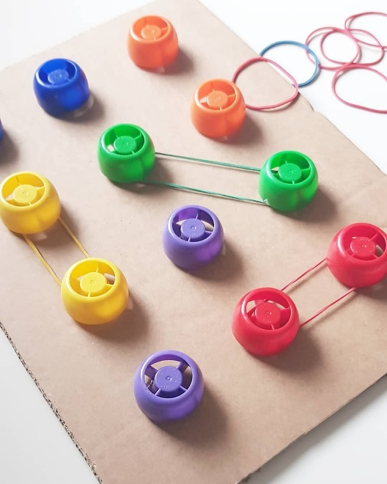
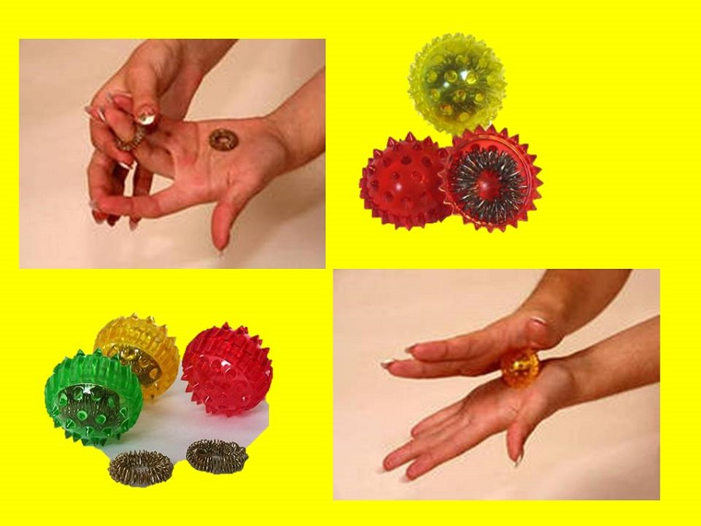
6. Крышки.
Дайте ребёнку разные по форме и величине баночки или бутылочки и отдельно крышечки от них. Предложите ему подобрать крышечки к подходящим баночкам и закрутить их.
7.Массажный шарик су-джок .

Slide 8
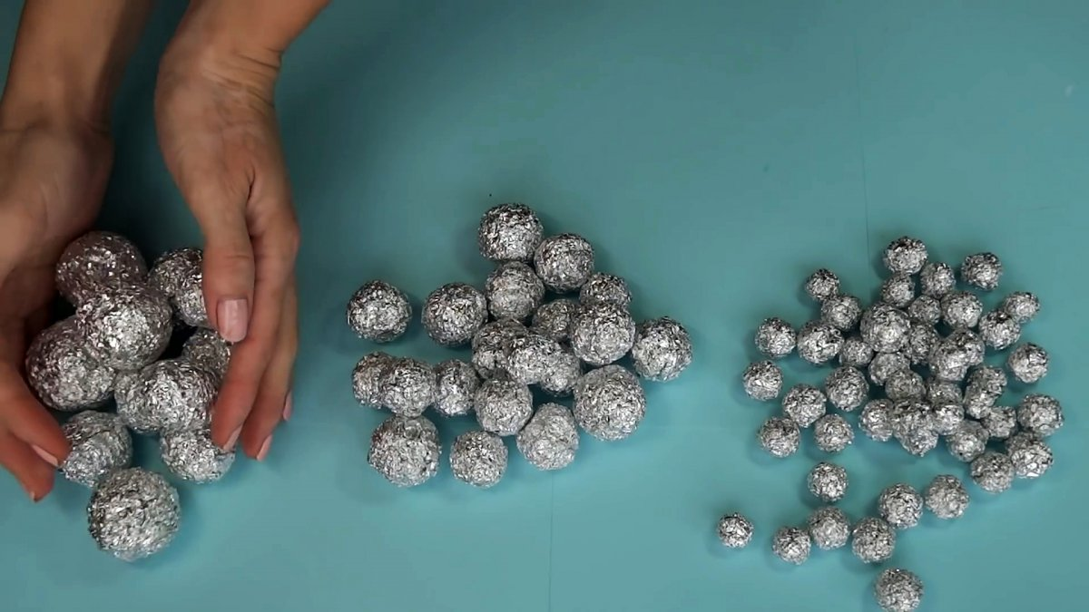
8.Фольга.
Заверните в фольгу мелкие предметы, пусть малыш их разворачивает, а потом заворачивает сам.

Slide 9
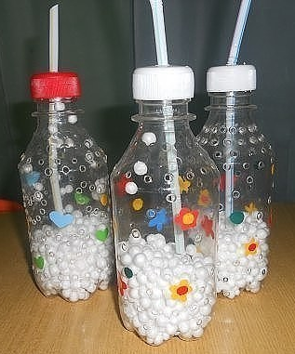
9.Игры с пластиковой бутылкой.
Попросите малыша сложить мелкие предметы по одному в пластиковую бутылку через горлышко. Если вы отдыхаете на море, можно собирать мелкие камушки или ракушки. Это игра также учит малыша определять на глаз размер предметов.

Slide 10
СПАСИБО ЗА ВНИМАНИЕ!!!

